Slide 1




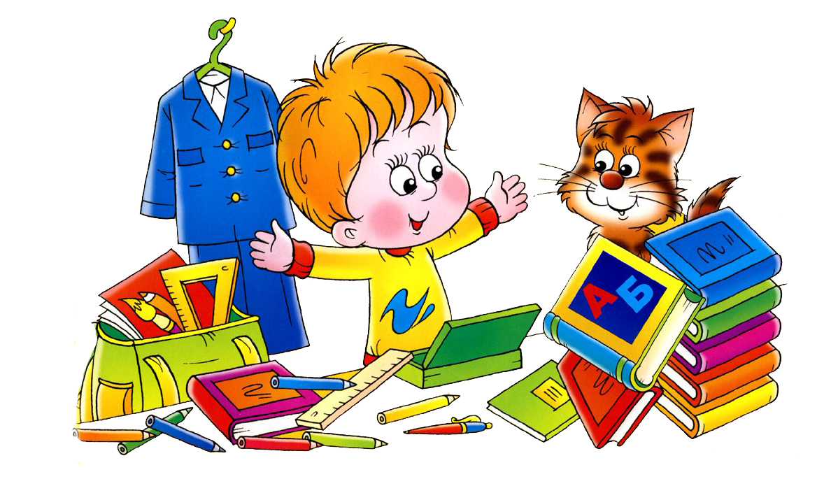
Первый раз в первый класс!!!

Slide 2


Рекомендации психолога родителям первоклассников

Slide 3
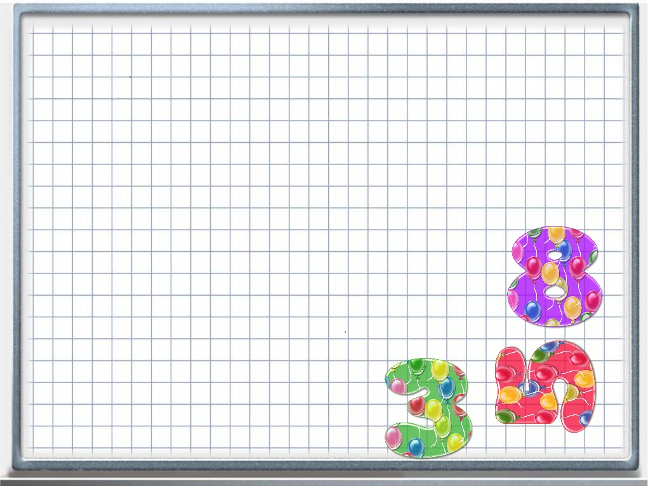
Поддержите в ребенке его стремление стать школьником. Ваша искренняя заинтересованность в его школьных делах и заботах, серьезное отношение к его первым
достижениям и возможным трудностям помогут первокласснику подтвердить значимость его нового положения и
деятельности.

Slide 4

Обсудите с ребенком те правила и нормы, с которыми он встретился в школе. Объясните их необходимость и целесообразность.

Slide 5
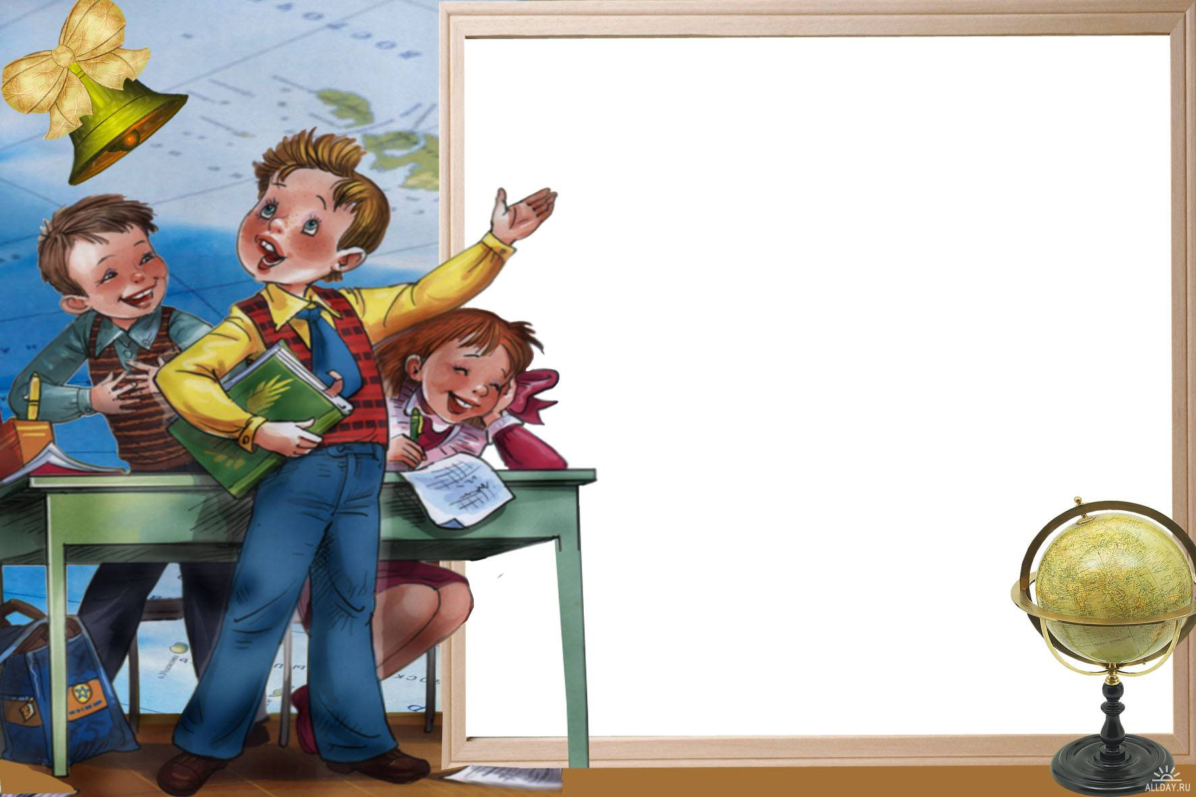
Ваш ребенок пришел в школу, чтобы учиться. Когда человек учится, у него может что-то не сразу получаться, это естественно.
Ребенок - имеет право на ошибку.

Slide 6
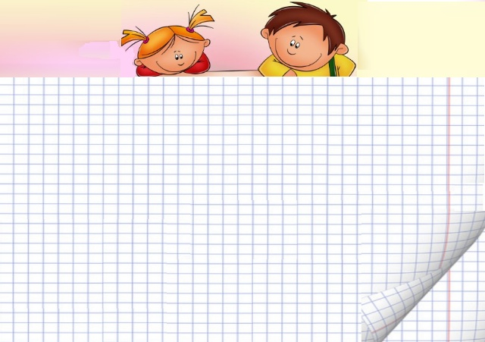
Не пропускайте трудности, возможные у ребенка на начальном этапе овладения учебными навыками. Если у первоклассника, например, есть логопедические проблемы, постарайтесь справиться с ними на первом году обучения.

Slide 7


Составьте вместе с первоклассником распорядок дня, следите за его соблюдением.

Slide 8
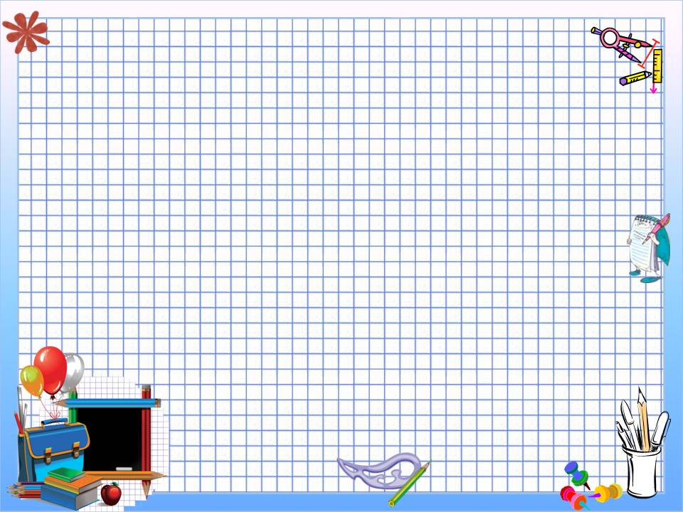
Поддержите первоклассника в его желании добиться успеха. В каждой работе обязательно найдите, за что можно было бы его похвалить. Помните, что похвала и эмоциональная поддержка («Молодец!», «Ты так хорошо справился!») способны заметно повысить интеллектуальные достижения человека.

Slide 9


Если вас что-то беспокоит в поведении ребенка, его учебных делах,
не стесняйтесь обращаться за советом и консультацией к учителю или школьному психологу.

Slide 10


С поступлением в школу в жизни вашего ребенка появился человек более авторитетный, чем вы.
Это учитель. Уважайте мнение первоклассника о своем педагоге.

Slide 11
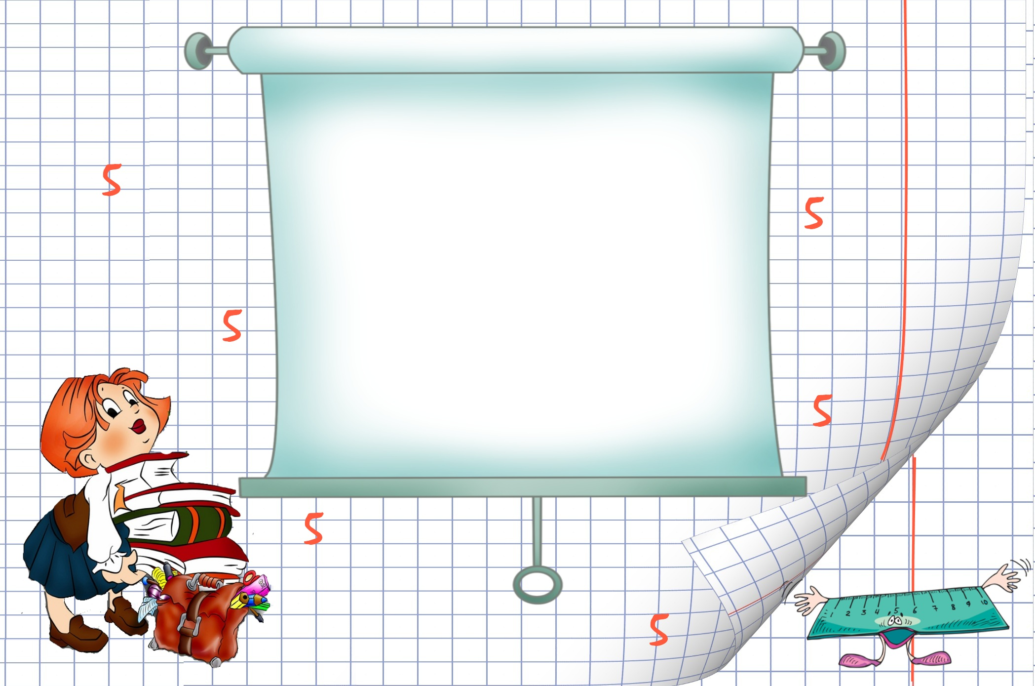
Спасибо за внимание!

